Slide 1
دولة فلسطين هيئة مكافحة الفساد
الإطار القانوني الناظم لمكافحة الفساد في فلسطين

Slide 2
أهداف اللقاء
1
التعرف على مفهوم الفساد
2
تحديد المنظومة القانونية لمكافحة الفساد.
4
التمييز بين أشكال جرائم الفساد.
3
التعرف على اختصاصات هيئة مكافحة الفساد

Slide 3
المنظومة القانونية لمكافحة الفساد في فلسطين
صدر قانون مكافحة الفساد
بموجب التعديل على قانون الكسب الغير مشروع رقم (1) لسنة 2005 وذلك بتاريخ 20/ 6/ 2010 م

Slide 4
المنظومة القانونية لمكافحة الفساد في فلسطين
القوانين المساندة لمكافحة الفساد في فلسطين:
قانون الكسب غير المشروع رقم (1) لسنة 2005.
القرار بقانون رقم (7) لسنة 2010 بشأن تعديل قانون الكسب غير المشروع رقم (1) لسنة 2005.
القرار بقانون رقم (37) لسنة 2018 بشأن تعديل قانون مكافحة الفساد رقم (1) لسنة 2005 وتعديلاته
قانون مكافحة غسل الاموال وتمويل الإرهاب رقم (20) لسنة 2015.
قانون الإجراءات الجزائية رقم (3) لسنة 2001.

Slide 5
التعديلات التي طرأت على قانون الكسب غير المشروع رقم (1) لسنة 2005
(قانون مكافحة الفساد)
أصبح القانون يسمى قانون مكافحة الفساد رقم (1) لسنة 2005 وتعديلاته.
نص على انشاء هيئة لمكافحة الفساد.
وسع صور واشكال الفساد التي تعد جرائم فساد انسجاما والاتفاقيات الدولية التي انضمت اليها دولة فلسطين.
وسع من اختصاصات الهيئة و صلاحيتها في مجال التوعوية والمسائلة "انفاذ القانون.
انشاء محكمة خاصة تختص بالنظر في قضايا "جرائم " الفساد.

Slide 6
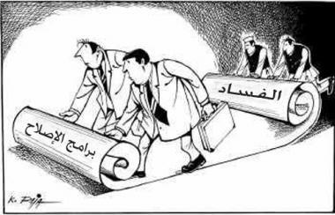
مفهوم الفساد
لغويا: الفساد عكس الصلاح.
غياب الرقابة
الاحتلال
الرشوة
الواسطة
سوء الإدارة

Slide 7
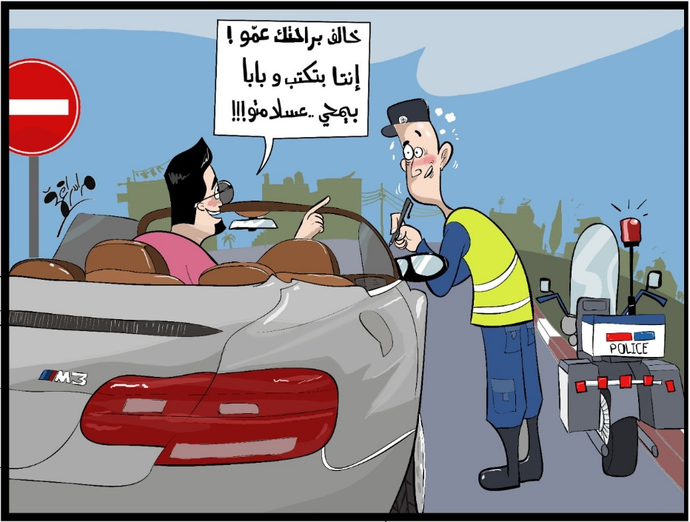
مفهوم الفساد
1
تعريف البنك الدولي
سوء استغلال السلطة العامة من اجل الحصول على مكاسب شخصية.
تعريف منظمة الشفافية الدولية
2
إساءة استعمال السلطة الموكلة لتحقيق مكاسب خاصة.

Slide 8
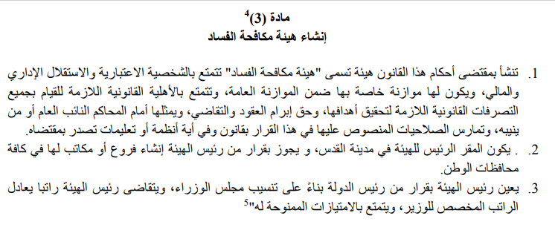
هيئة مكافحة الفساد

Slide 9
هيئة مكافحة الفساد
أولاً
ثانياً
تتمتع بالاستقلال المالي و الإداري
ثالثاً
موظفيها يخضعون لنظام خاص صادر عن مجلس الوزراء
تتمتع بالشخصية الاعتبارية.
رابعاً
يتمتع رئيس وموظفي الهيئة بالحصانة عن كل ما يقومون به من أعمال تتعلق بتنفيذ مهامهم
خامساً
تعيين موظفيها يكون بقرار من رئيس الهيئة

Slide 10
اختصاصات هيئة مكافحة الفساد
أولاً:
اختصاصات تتعلق بالتدابير الوقائية

Slide 11
اختصاصات هيئة مكافحة الفساد
ثانياً
اختصاصات تتعلق بإنفاذ القانون

Slide 12
اختصاصات التدابير الوقائية
1. رسم السياسة العامة لمكافحة الفساد بالتعاون مع الجهات ذات العلاقة وضع الخطط والبرامج اللازمة لتنفيذها وتشرف الهيئة على وضع الاستراتيجية الوطنية لمكافحة الفساد، وضمان تنفيذها.

Slide 13
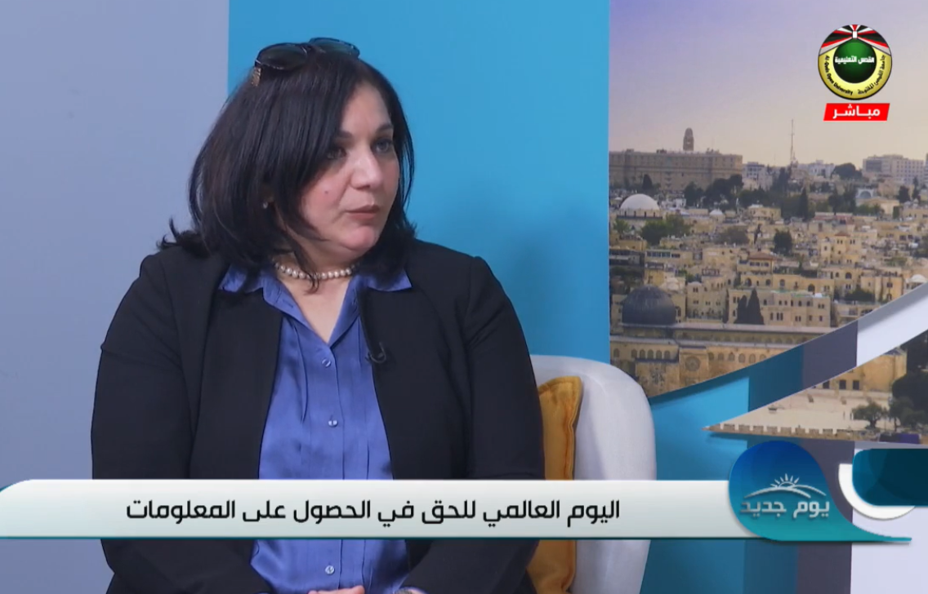
اختصاصات التدابير الوقائية
2. توعية المجتمع بكافة مستوياته الرسمية و غير الرسمية وتبصيره بمخاطر جرائم الفساد و آثارها.

Slide 14
اختصاصات التدابير الوقائية
3. إعداد نشرات دورية تبين مخاطر الفساد على مؤسسات السلطة الوطنية وإداراتها العامة.

Slide 15
اختصاصات التدابير الوقائية
4. مراجعة وتقييم ودراسة التشريعات المتعلقة بمكافحة الفساد واقتراح التعديلات عليها وفقا للإجراءات المرعية.
5. التنسيق والتعاون مع الجهات والمنظمات والهيئات العربية والاقليمية والدولية في مجال مكافحة الفساد.

Slide 16
اختصاصات انفاذ القانون
1. حفظ جميع إقرارات الذمة المالية وطلب أية بيانات أو إيضاحات تتعلق بها.
2. فحص الذمة المالية للخاضعين لأحكام هذا القانون.
3. التحري والاستدلال في الشكاوى التي تقدم عن جريمة فساد.
4. التحري والاستدلال والتحقيق الاولي في شبهات الفساد التي تقترف من الأشخاص الخاضعين لأحكام هذا القانون.

Slide 17
الشكاوى والبلاغات وآلية متابعتها
مرحلة استقبال الشكاوى /البلاغات وأعمال التحريات
1) يتم استقبال الشكوى/البلاغات بكافة الطرق من خلال الفاكس أو الإيميل أو باليد أو عبر موقع التواصل الاجتماعي او عبر التطبيق الالكتروني للاجهزة الذكية الخاص بالهيئة.
2) يتم دراسة الشكوى/ البلاغ سواء كان المشتكي/المبلغ معلوماً أو مجهولاً من أجل تحديد هل هي اختصاص الهيئة متابعتها أم لا، وتقوم الهيئة بمتابعة أي خبر أو معلومة عن جرائم الفساد من تلقاء نفسها.
3) إذا لم تكن الشكوى من اختصاص الهيئة من حيث أنها لا تعتبر من جرائم الفساد أو أن المشتكى عليه ليس من الأشخاص الخاضعين لأحكام قانون مكافحة الفساد، فيتم رد الشكوى من خلال إعداد كتاب موجه للمشتكي بالخصوص. وتحديد الجهة المختصة بمتابعتها.
4) إذا كانت الشكوى من اختصاص الهيئة يتم متابعتها من خلال الاستفسار من مقدم الشكوى وطلب الوثائق والأوراق ذات العلاقة من الجهات الرسمية حتى وان كانت سرية، والقيام بأعمال التحري من خلال صلاحيات الهيئة (الضبط واعمال الفحص والتدقيق والتنسيق مع ضباط الاتصال المفروزين من قبل الاجهزة الامنية...)، وفي حال وجود شبهات جرائم فساد يتم احالتها للإدارة العامة التي تتولى اعمال التحقيق الاولي.
6) في حالة عدم وجود شبهة فساد يتم حفظ الشكوى/ البلاغ.

Slide 18
مرحلة الاستدلال و التحقيق الاولي
1) بعد التثبت من وجود شبهات فساد يتم متابعة الشكوى /البلاغ والقيام بإجراءات التحقيق الاولي وسماع الشهود والاستعانة بالخبراء ورفع السرية إن أحتاج الامر واتخاذ كافة اعمال التحقيق الاولي(طلب منعه من السفر ووقفه عن العمل ...) وسماع كافة اطراف الشكوى/ البلاغ.
2) يتم رفع توصية بتقرير يبين كافة اعمال التحقيق الاولي التي تمت وجرم الفساد واسماء المتورطين والمشتركين بجرم الفساد لمعالي رئيس الهيئة وبعد الموافقة على التوصيات والتثبت من انتهاء اعمال التحقيق الاولي يصدر قرار لإحالة الشكوى / البلاغ بموجب قرار يسمى (قرار إحالة) إلى النائب العام الذي يقوم بدوره بإحالة الامر للنيابة المتخصصة لجرائم فساد ليصار الى اصدار قرار اتهام وتقديم لائحة اتهام ومن ثم تقديم مرتكب جرم الفساد إلى المحكمة الخاصة "محكمة جرائم الفساد" المشكلة وفق أحكام قانون مكافحة الفساد.

Slide 19
على من يسري قانون مكافحة الفساد؟

Slide 20
الخاضعين لأحكام قانون مكافحة الفساد
على من يسري قانون مكافحة الفساد؟
رئيس الدولة ومستشاروه ورؤساء المؤسسات التابعة للرئاسة.
رئيس وأعضاء مجلس الوزراء ومن في حكمهم.
رئيس وأعضاء المجلس التشريعي.
أعضاء السلطة القضائية والنيابة العامة وموظفوها.
رؤساء المؤسسات والهيئات والأجهزة المدنية والعسكرية وأعضاء مجالس إداراتها إن وجدت.
المحافظون ورؤساء وأعضاء مجالس الهيئات المحلية والعاملون فيها.
الموظفون العامون المدنيون والعسكريون، وأعضاء السلك الدبلوماسي ومن في حكمهم.

Slide 21
الخاضعين لأحكام قانون مكافحة الفساد
على من يسري قانون مكافحة الفساد؟
8. رؤساء وأعضاء مجالس إدارة الشركات المساهمة العامة والعاملون فيها التي تكون الدولةأو أي من مؤسساتها مساهما فيها.
9. المساهمون في الشركات غير الربحية والعاملون فيها.
10. المحكمون والخبراء والحراس القضائيين ووكلاء الدائنين والمصفين.
12. رؤساء وأعضاء مجالس إدارة الجمعيات الخيرية والتعاونية والهيئات الأهلية التي تتمتع بالشخصية الاعتبارية المستقلة و بالاستقلال المالي والإداري والأحزاب و النقابات والاتحادات والأندية ومن في حكمهم والعاملين في أي منها حتى ولو لم تكن تتلقى دعما من الموازنة العامة.
.

Slide 22
الخاضعين لأحكام قانون مكافحة الفساد
على من يسري قانون مكافحة الفساد؟
13. الأشخاص المكلفين بخدمة عامة بالنسبة للعمل الذي يتم تكليفهم به.
14. أي شخص غير فلسطيني يشغل منصبا في أي من مؤسسات السلطة الوطنية، التشريعية، التنفيذية والقضائية، وأي شخص يمارس وظيفة عمومية لصالح أي جهاز عمومي أو منشأة عمومية أو منظمة أهلية تابعة لبلد أجنبي أو مؤسسة دولية عمومية.
15. مسؤولو وأعضاء الجهات التي تساهم بها الدولة أو تتلقى موازنتها أو أي دعم من الموازنة العامة للدولة، والعاملون فيها.

Slide 23
جرائم الفساد

Slide 24
جرائم الفساد (أشكال الفساد)
1
الرشوة: وتشمل طلب الرشوة، قبول الرشوة، عرض الرشوة سواء لنفسه أو لغيره ولا تقتصر الرشوة على البدل المادي وإنما تشمل هدية أو وعداً أو أية منفعة أخرى ليقوم بعمل حق بحكم وظيفته أو ليعمل عملاً غير حق أو ليمتنع عن عمل كان يجب أن يقوم به بحكم وظيفته.
مثال
شرطي المرور الذي يتقاضى مبلغا ماليا لكي لا يكتب مخالفة لقائد السيارة المخالف
تقع الرشوة على ثلاثة صور(طلب، عرض، قبول)

Slide 25
جرائم الفساد (أشكال الفساد)
2
الاختلاس: كل موظف عمومي ادخل في ذمته ما وكل اليه بحكم الوظيفة أو بموجب تكليف من رئيسه امر ادارته او جبايته او حفظه من نقود واشياء اخرى للدولة او لاحد الناس عوقب بالأشغال الشاقة المؤقتة وبغرامة تعادل قيمة ما اختلس. (أخذ مال عام من قبل موظف عام دون وجه حق وبحكم وظيفته).

Slide 26
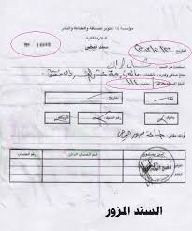
جرائم الفساد (أشكال الفساد)
3
التزوير: تحريف مفتعل للحقيقة في الوقائع والبيانات التي يراد إثباتها بصك او مخطوط يحتج بهما نجم او يمكن أن ينجم عنه ضرر مادي او معنوي، ويجب حتى تكتمل هذه الجريمة استخدام هذا المستند أو الوثيقة المزورة.

Slide 27
جرائم الفساد (أشكال الفساد)
4
استثمار الوظيفة:
تلقي موظف اللوازم والمشتريات خصماً شخصياً من إحدى الشركات التي قام بترسية العطاء عليها دون وجه حق وقبضه مبلغ من المال
من وكل اليه بيع او شراء او ادارة اموال منقولة او غير منقولة لحساب الدولة او لحساب ادارة عامة، فاقترف غشاً في احد هذه الاعمال او خالف الاحكام التي تسري عليها اما لجر مغنم ذاتي أو مراعاة لفريق او اضراراً بالفريق الآخر او اضراراً بالإدارة العامة عوقب بالاشغال الشاقة المؤقتة وبغرامة تعادل قيمة الضرر الناجم.
(استغلال الموظف لوظيفته من أجل الحصول على منفعة له أو لشخص على صلة أو معرفه به).

Slide 28
جرائم الفساد (أشكال الفساد)
5
إساءة الائتمان:
قيام جابي احدى البلديات بالحصول على قيمة الجباية التي قام بتحصيلها وعدم ايداعها في صندوق البلدية والاستفادة منها لصالحه الشخصي
كل من سلم إليه على سبيل الأمانة أو الوكالة ولأجل الإبراز والإعادة أو لأجل الاستعمال على صورة معينة أو لأجل الحفظ أو لإجراء عمل بأجر أو دون أجر، ما كان لغيره من أموال ونقود وأشياء وأي سند يتضمن تعهداً أو إبراء بالجملة كل من وجد في يده شيء من هذا القبيل فكتمه أو بدله أو تصرف به تصرف المالك أو استهلكه أو أقدم على أي فعل يعد تعدياً أو امتنع عن تسليمه لمن يلزم تسليمه إليه.

Slide 29
جرائم الفساد (أشكال الفساد)
6
التهاون في أداء الواجبات الوظيفية: كل موظف تهاون بلا سبب مشروع في القيام بواجبات وظيفته وتنفيذ أوامر أمره المستند فيها إلى الأحكام القانونية، وإذا لحق ضرر بمصالح الدولة من جراء هذا الإجراء تشدد العقوبة.
مثال: قيام الموظف بعدم اتباع الاجراء القانوني اللازم في عملية منح الترخيص للبناء ودون مراعاة الانظمة والتعليمات المتعلقة بالخصوص

Slide 30
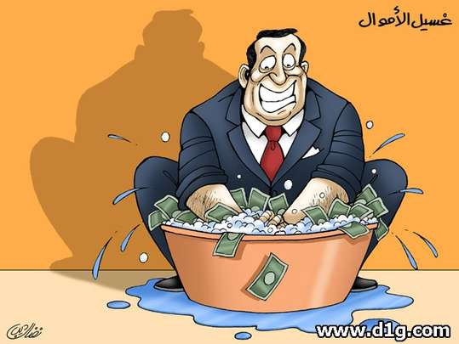
جرائم الفساد وفق قانون مكافحة الفساد
7
غسل الأموال الناتجة عن جرائم الفساد
هو كل سلوك يقصد به إخفاء أو تغيير هوية الأموال المتحصلة من إحدى جرائم الفساد وذلك تمويهاً لمصادرها الحقيقية لتبدو في ظاهرها متأتية من مصادر مشروعة.
مثال:
قيام مرتكب جرم الفساد بإختلاس مبلغ من المال من الأموال العامة المؤتمن عليه وقيامه بشراء سيارة عمومي لإبنه من ذلك المال ليبدو أن مصدر المال هو ناتج ربح عمل سيارة العمومي).

Slide 31
جرائم الفساد وفق قانون مكافحة الفساد
9
جريمة المتاجرة بالنفوذ
قيام الموظف أو أي شخص آخر، بشكل مباشر أو غير مباشر، بالتماس قبول أي مزية غير مستحقة لصالحه هو أو صالح شخص آخر، لكي يستغل ذلك الموظف أو الشخص نفوذه الفعلي أو المفترض بهدف الحصول من إدارة أو سلطة عمومية على مزية غير مستحقة.
مثال: قيام احد المسؤولين بإستغلال نفوذه الوظيفي والطلب من مراقب الشركات تسجيل شركة دون استيفاء الشروط القانونية لتسجيلها بحكم ان صاحب الشركة المراد تسجيلها سيقوم بتعيين ابن المسؤول كمحاسب ضريبي للشركة الغير قانونية.

Slide 32
جرائم الفساد وفق قانون مكافحة الفساد
10
إساءة استعمال السلطة:
قيام الموظف أو عدم قيامه بفعل ما، لدى الاطلاع بوظائفه، بغرض الحصول على مزية غير مستحقة لصالحه أو صالح شخص أو كيان آخر.
إن هذه الجريمة يشترط لقيامها أن يكون مرتكبها مالك لسلطة منحه إياها القانون

Slide 33
جرائم الفساد وفق قانون مكافحة الفساد
مثال
إساءة استعمال السلطة
مثل قيام شرطي بحجز حرية مواطن لمجرد وجود عداوة بينهما، في هذه الحالة يمكن أن نكون أمام جريمة إساءة استعمال السلطة لأن الشرطة يحق له في بعض الأحيان حجز حرية مواطن ضمن شروط معينة
لكن قيام رئيس بلدية بحجز حرية عضو ما فإن الجرم لا يعتبر إساءة استعمال سلطة بل نكون أمام جريمة عادية أخرى وليست فساد.

Slide 34
جرائم الفساد وفق قانون مكافحة الفساد
*
الكسب غير المشروع
كل زيادة في الثروة تطرأ بعد تولي الخدمة أو قيام الصفة على الخاضع لهذا القرار بقانون أو على زوجه أو على أولاده القصر، متى كانت لا تتناسب مع مواردهم، وعجز عن إثبات مصدر مشروع لها، (هي الزيادة الغير مبررة في ثروة الموظف العام).
مثال: وجود وديعة بنكية بحساب أحد الأشخاص بشكل متناقض مع قيمة دخله وعدم إثبات مشروعيته أو مصدرها

Slide 35
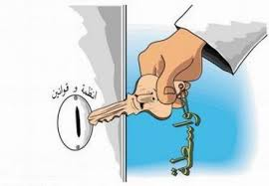
جرائم الفساد وفق قانون مكافحة الفساد
11
مثال
الواسطة والمحسوبية والمحاباة التي تلغي حقا وتحق باطلا: قيام الموظف بعمل من أعمال وظيفته أو امتناعه عن القيام بعمل من أعمال وظيفته أو إخلاله بواجباته نتيجة لرجاء أو توصية أو لاعتبارات غير مهنية كالانتماء الحزبي أو العائلي أو الديني أو الجهوي.
مثال: (قيام صاحب القرار باتخاذ قرار بتعيين احد اقاربه بشكل منافي لمعايير واسس التوظيف السليمة ودون اجراء المنافسة)

Slide 36
جرائم الفساد وفق قانون مكافحة الفساد
13
جريمة اعاقة سير العدالة: استخدام القوة البدنية أو التهديد أو الترهيب أو الوعد بمزية غير مستحقة أو عرضها أو منحها للتحريض على الإدلاء بشهادة زور أو للتدخل في الإدلاء بالشهادة أو تقديم الأدلة في إجراءات تتعلق بارتكاب أفعال مجرمة وفق أحكام هذا القرار بقانون أو استخدام القوة البدنية أو التهديد أو الترهيب للتدخل في ممارسة أي موظف قضائي أو معني بإنفاذ القانون فيما يخص مهامه الرسمية المتعلقة بارتكاب أفعال مجرمة وفق أحكام هذا القرار بقانون.

Slide 37
مثال: ( قيام احد الاشخاص المتورطين بجرائم فساد بتقديم عروض ومزايا للشهود لقاء تقديم معلومات مغلوطة لهيئة مكافحة الفساد خلال اعمال التحقق الجاري طرفها).

Slide 38
أهم ما ورد في قانون مكافحة الفساد

Slide 39
جرائم الفساد وفق قانون مكافحة الفساد
الحث على الابلاغ عن جرائم الفساد : لكل من يملك معلومات جدية أو وثائق بشأن جريمة فساد من أحد الخاضعين لأحكام هذا القرار بقانون أن يقدمها للهيئة أو أن يتقدم بشأنها ضد مرتكبها.

Slide 40
جرائم الفساد وفق قانون مكافحة الفساد
توفير الحماية القانونية والوظيفية و الشخصية للشهود والخبراء و المبلغين والمخبرين وأقاربهم والاشخاص وثيقي الصلة بهم في دعاوى الفساد من أي اعتداء أو انتقام أو ترهيب، ويمكن صرف مساعدات مالية للمبلغين والشهود.

Slide 41
جرائم الفساد وفق قانون مكافحة الفساد
. على كل موظف عام علم بجريمة فساد أن يبلغ الهيئة بذلك.
لا يجوز أن يكون البلاغ الذي تقدم به الموظف سبباً لاتخاذ أي من الإجراءات التأديبية بحقه أو تخل بمكانته الوظيفية.

Slide 42
جرائم الفساد وفق قانون مكافحة الفساد
الاعفاء والتخفيف من العقوبة المقررة قانوناً: (إذا بادر مرتكب جريمة الفساد أو الشريك فيها إبلاغ السلطات العامة عن الجريمة قبل كشفها وعن المال المتحصل منها أعفي من عقوبتي السجن والغرامة المقررتين للجريمة، على أن يقوم برد المال المتحصل أما إذا تعاون مرتكب الجريمة أو الشريك أثناء التحقيق يتم تخفيض العقوبة)

Slide 43
جرائم الفساد وفق قانون مكافحة الفساد
تعتبر الإجراءات المتخذة للبحث والتحري وفحص الشكاوى والبلاغات المقدمة بشأن الفساد من الاسرار التي لا يجوز إفشاؤها إلا بقرار من المحكمة المختصة.
يعاقب كل من تخلف عن تقديم إقرارات الذمة المالية في المواعيد المجددة بغرامة لا تقل عن 100 دينار ولا تزيد عن 1000 دينار عن كل شهر تأخير من تاريخ خضوعه لأحكام القرار بقانون أو تكليفه بذلك.
يعاقب كل من ذكر عمداً بيانات غير صحيحة في الاقرارات بغرامة لا تقل عن 100 دينار ولا تزيد عن 1000 دينار، وبعفى من العقوبة إذا بادر من تلقاء نفسه بتصحسيح البيانات الواردة في الاقرارات قبل كشف الخطأ.

Slide 44
جرائم الفساد وفق قانون مكافحة الفساد
كل من بلغ كذباً بنية الاساءة عن جريمة فساد يعاقب بالحبس مدة لا تقل عن 6 أشهر وبغرامة لا تقل عن 100 دينار ولا تزيد عن 1000 دينار.
كل شخص صدر بحقه حكم بات بارتكاب جريمة فساد يحرم من تولي أية وظيفه عامة.
لا تخضع للتقادم قضايا الفساد وكل ما يتعلق بها من إجراءات.

Slide 45
أهداف اللقاء
1
التعرف على مفهوم الفساد
2
تحديد المنظومة القانونية لمكافحة الفساد.
4
التمييز بين أشكال جرائم الفساد.
3
التعرف على اختصاصات هيئة مكافحة الفساد

Slide 46
تقيم الدورة بشكل عام
هل أنت راضي عن الدورة التعريفية قانون مكافحة الفساد الفلسطيني

Slide 47
شكراً لحسن استماعكم

